Slide 1


فن الكتابة والتعبير
The Art of Writing and Expression
Prepared by Dr. Amera A. Soliman
DGM 224
فن الكتابة والتعبير
Lecture 6

Slide 2



المقال الصحفي
المقال النقدي واليوميات
Lecture 6
DGM 224
فن الكتابة والتعبير
Prepared by
Dr. Amera A. Soliman
www.midocean.ae

Slide 3


Lecture
06
الموضوعات
تمهيد
المقال النقدي
تعريف المقال النقدي
خصائص المقال النقدي
مجالات المقال النقدي
وظائف المقال النقدي
كاتب المقال النقدي وسماته
كتابة المقال النقدي
نموذج تطبيقي لكتابة مقال نقدي
اليوميات
تعريف اليوميات
خصائص اليوميات
أنواع اليوميات
نموذج تطبيقي لليوميات
خاتمة
المراجع
www.midocean.ae

Slide 4
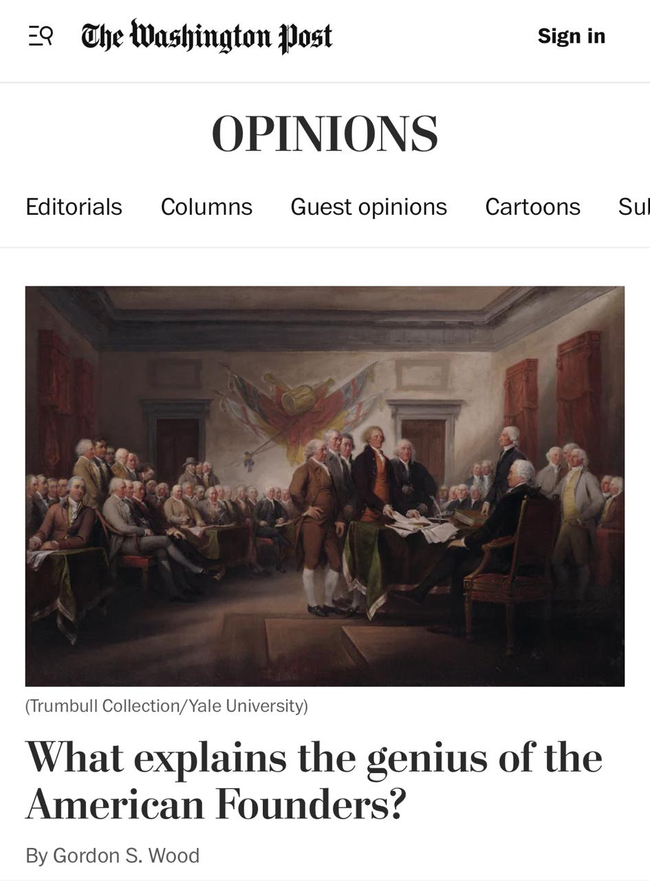
Lecture
ملخص المحاضرة السابقة
06
3- أعمدة الرأي
أعمدة الرأي Columns هي مساحة مخصصة يكتب فيها كاتب معروف ـــ يتمتع بقدر كبير من الشهرة والخبرة والكفاءة المهنية ــــ بانتظام وتحت عنوان ثابت موضوعاً يُعبر من خلاله عن أفكاره وخواطره بعيداً عن سياسة الصحيفة أو الموقع.
تتعدد موضوعات العمود الصحفي بتعدد مجالات الحياة، وإن كان هناك اتجاهاً عاماً لدى الكٌتاب في التركيز على الموضوعات السياسية أكثر من الاجتماعية والثقافية في أعمدتهم الصحفية
www.midocean.ae

Slide 5
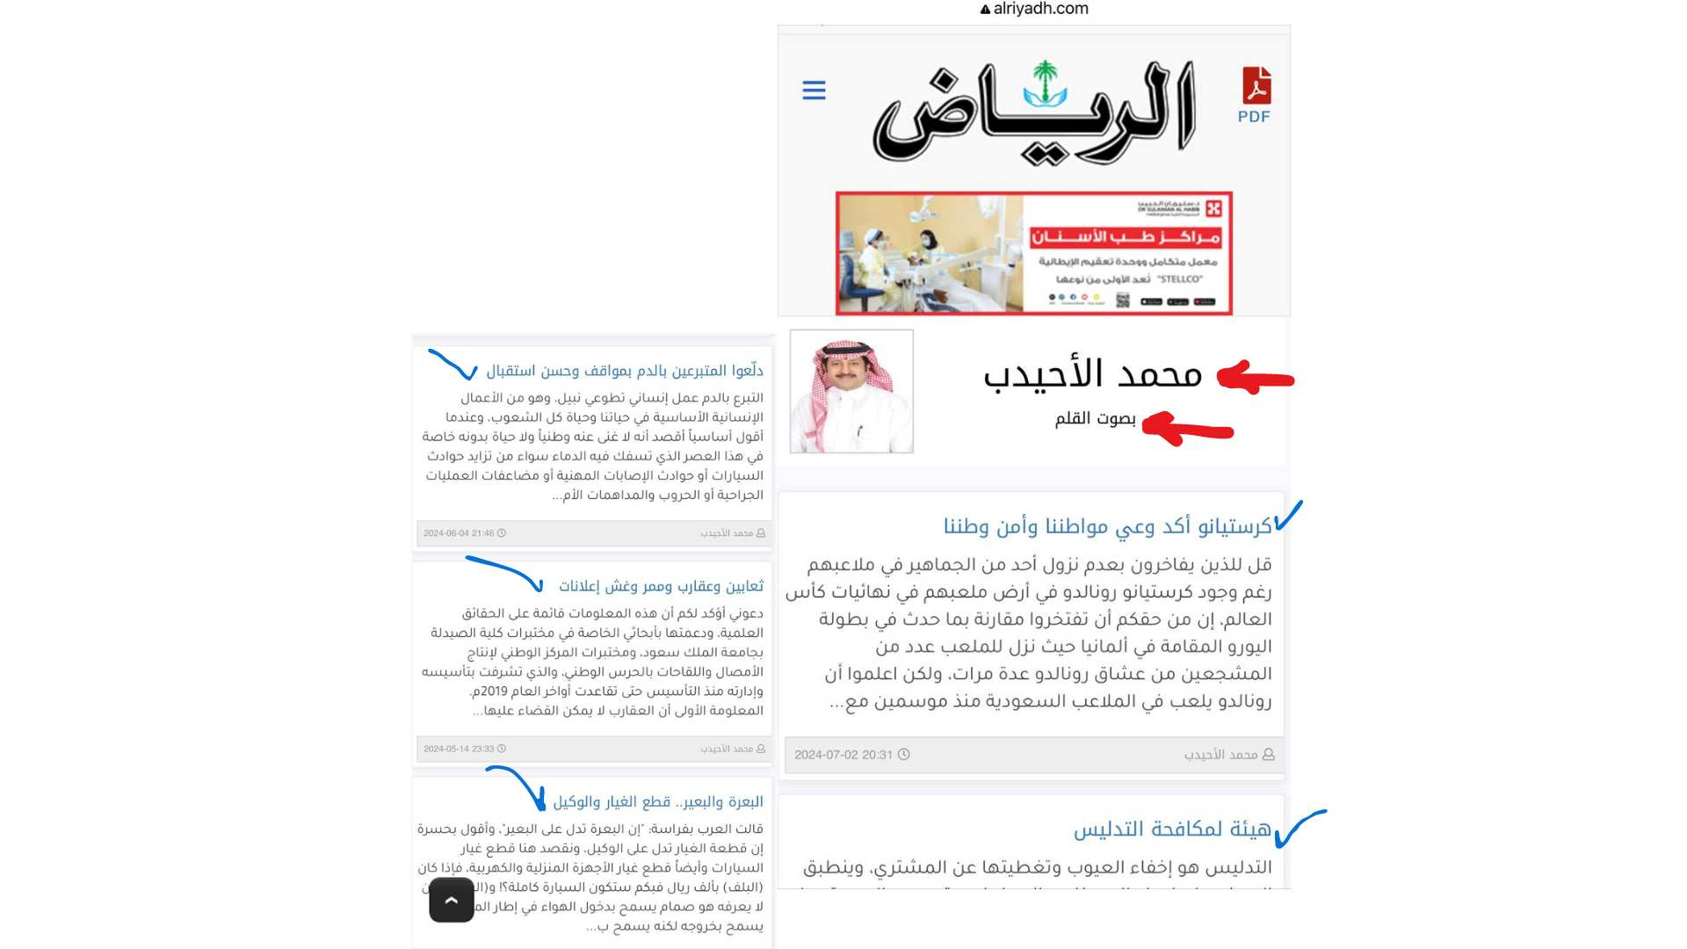
Lecture
خصائص العمود الصحفي
ملخص المحاضرة السابقة
06
يتميز العمود الصحفي بما يلي:
الذاتية (الطابع الشخصي): يرتبط العمود بشخصية كاتبه؛ نظراً لأنه يعرض وجهة نظر الكاتب الشخصية وأسلوبه الخاص في الكتابة.
التكرار المنتظم: يُنشر العمود بشكل منتظم في مكان ثابت وبعنوان ثابت في الموقع؛ مما يكسبه طابعاً شخصياً ويجذب قراء معينين؛ مما يكسبه اتساقاً وتميزاً.
الإيجاز والتركيز : عادة ما يتراوح طول العمود بين 500-800 كلمة.
علاقة ودية مع القراء: العمود الصحفي يبني علاقة شخصية بين الكاتب والقراء، حيث يشعر القراء بقرب الكاتب منهم.
اللغة البسيطة والحيوية: استخدام الصيغ الاستفهامية والتعجبية ، كما أنه يمزج بين التعبير بالتهكم والسخرية مع الحِكَم والأمثال؛ لذا يتسم العمود بخفة الظل .
www.midocean.ae

Slide 6

Lecture
ملخص المحاضرة السابقة
06
كاتب العمود الصحفي
كُتاب العمود قد يكونوا:
الكُتاب المحترفونProfessional columnists : وهم كُتاب أعمدة الرأي الذين يعملون بشكل دائم لدى الصحيفة أو المنصة الإعلامية.
لديهم خبرة واسعة في موضوعات محددة أو في التعليق والتحليل السياسي والاجتماعي.
يكتبون أعمدة بانتظام وفق جدول زمني محدد.
الكُتاب الضيوف :Guest columnists ويطلق عليهم الكُتاب المُساهمون أو المساهمون الضيوف، وهم كتاب أعمدة الرأي الذين لا ينتمون إلى الكادر التحريري للصحيفة ( أي ليسوا جزءًا من طاقم الكتابة الدائم للصحيفة).
- قد يكونوا خبراء أكاديميين أو سياسيين أو شخصيات عامة أو كُتاب مستقلين.
- يكتبون أعمدة بشكل متقطع أو لمناسبات محددة.
www.midocean.ae

Slide 7


Lecture
06
أنواع أعمدة الرأي
ملخص المحاضرة السابقة
من حيث المضمون:
العمود المتخصص: وهو عمود متخصص في موضوع معين، وتتنوع أفكاره في إطار هذا الموضوع كالموضوعات السياسية فقط.
العمود العام: وهو العمود الذي تتنوع أفكاره وموضوعاته من مقال لآخر.
من حيث الأسلوب:
النوع الأول: العمود الذي يركز على الأسلوب القصصي .
النوع الثاني: يركز هذا النوع على وصف فكرة معينة .
النوع الثالث: عمود الحوار وهو الذي يقوم على المنولوج أي الحوار الذاتي الذي يخلقه الكاتب سواء على لسانه أو لسان غيره.
النوع الرابع: العمود القائم على السخرية أو الفكاهة Humor Columns
www.midocean.ae

Slide 8
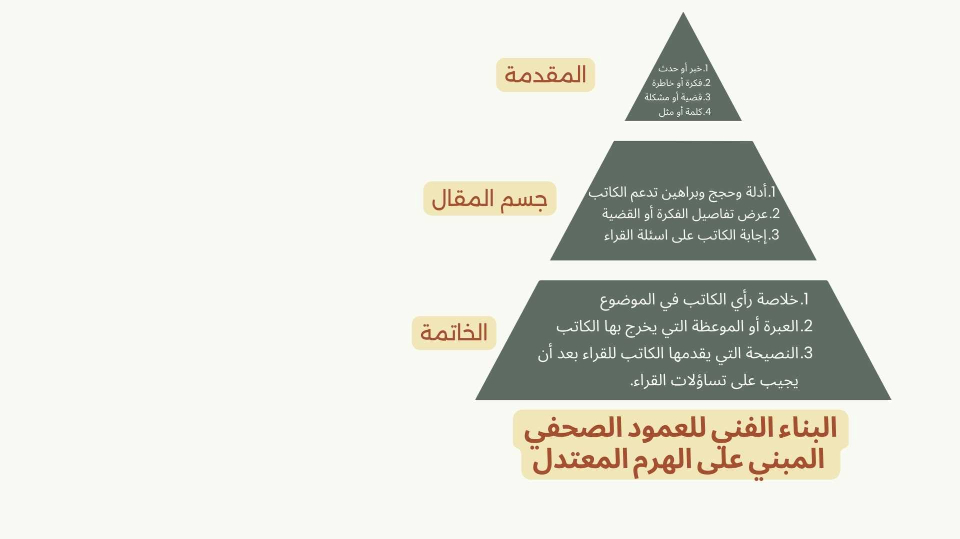
Lecture
06
كتابة أعمدة الرأي
ملخص المحاضرة السابقة
يكتب عمود الرأي أو العمود الصحفي بطريقة الهرم المعتدل ، ويتكون من ثلاثة أجزاء: المقدمةوالجسم والخاتمة.
www.midocean.ae

Slide 9
Lecture
تمهيد
06
4- المقال النقدي
يُعد المقال النقدي أحد أنواع المقالات الصحفية التي تهدف إلى تحليل وتقييم موضوع مُعين بطريقة موضوعية ومتعمقة، مع تقديم أحكام نقدية مبنية على أسس منطقية وبراهين.
المقال النقدي هو المقال الذي يقوم على عرض وتفسير وتحليل وتقييم الإنتاج الأدبي والفني والعلمي، وذلك من أجل توعية القاريء بأهمية هذا الإنتاج ومساعدته في اختيار ما يقرأه أو يُشاهده أو يسمعه من هذا الكم الهائل من الإنتاج الأدبي والفني الذي يتحقق كل يوم سواء على المستوي المحلي أو الدولي.
www.midocean.ae

Slide 10

تمهيد
Lecture
المقال النقدي
06
هناك فرق كبير بين النقد والانتقاد يتمثل في النقد هو تقييم موضوعي وبناء، بينما الانتقاد هو تعليق سلبي .
الانتقاد هو التعليق السلبي على الأشياء أو
الأفكار أو الأداء.
الهدف من الانتقاد هو إظهار نقاط الضعف أو العيوب دون محاولة تقديم حلول أو اقتراحات بناءة.
الانتقاد غالبًا ما يكون شخصياً وهداماً، ويركز على الجوانب السلبية دون النظر إلى الجوانب الإيجابية.
الانتقاد قد يكون مسيئًا وغير مهذب، ويؤدي إلى الشعور بالإحباط بدلاً من التطوير والتحسين.
النقد هو تقييم موضوعي وبناء للأشياء أو
الأفكار أو الأداء.
الهدف من النقد: التحسين والتطوير، وليس إظهار عيوب أو نقاط الضعف فقط.
النقد يتضمن توجيه انتباه الشخص إلى جوانب الأداء أو الفكرة التي يمكن تحسينها، مع تقديم اقتراحات أو حلول بناءة.
النقد البناء يكون مهذبًا ومحترمًا، ويركز على التطوير والتحسين.
www.midocean.ae

Slide 11

Lecture
06
خصائص المقال النقدي
فالمقال النقدي يتناول تحليلاً نقدياً لموضوع مُعين، مثل نقد كتاب أو فيلم سينمائي أو مسرحية أو عمل فني أو فكرة ما. ويتسم المقال النقدي بالعديد من الخصائص، تتمثل في:
التحليل العميق: يقوم المقال النقدي بتحليل الموضوع المطروح تحليلاً عميقًا ودقيقًا، مُبرراً جوانبه الفنية والجمالية ، ويجب أن يكون التحليل شاملاً للجوانب المختلفة كالأسلوب والبناء والشخصيات والرؤية الفكرية مع التركيز على الجوانب الرئيسية للموضوع.
النقد والتقييم: يتضمن المقال النقدي تقييماً موضوعياً للموضوع من خلال إبراز النقاط الإيجابية والسلبية، وتقديم أحكام نقدية مبنية على أسس ومعايير محددة.
الأسلوب والعرض: يتميز المقال النقدي بأسلوب لغوي متماسك ومنظم، كما يتسم بالوضوح والبساطة في اللغة والإقناع.
www.midocean.ae

Slide 12
Lecture
06
خصائص المقال النقدي
الاستشهاد والتوثيق: يستند كاتب المقال النقدي على الاستشهاد بنصوص وتقديم حجج منطقية وبراهين قوية من العمل، لتدعيم وتبرير تحليلاته ونقده والاستنتاجات التي توصل إليها؛ مما يُعزز من مصداقية الكاتب .
الموضوعية والحيادية: على الرغم من أن المقال النقدي يتضمن أحكامًا ونقدًا، إلا أنه يحافظ على قدر من الموضوعية والحيادية بالتركيز على العناصر والبنية الفنية للعمل بدقة.
الأصالة والجدة: يتميز المقال النقدي بالأصالة والإبداع في طرح الأفكار والتحليل، وليس مجرد تكرار لآراء نقدية سابقة. فيجب أن يقدم الكاتب رؤية نقدية جديدة ومبتكرة للعمل الأدبي.
www.midocean.ae

Slide 13
Lecture
06
لغة المقال النقدي
لغة المقال النقدي تجمع بين سمات اللغة الصحفية واللغة العلمية، وذلك لأن النقد ــــ سواء كان أدبياً أو علمياً أو فنياً ــــ يقوم على أساسين هما:
النظريات والقواعد العلمية للنقد: فالناقد مُلتزم في كتابته للمقال النقدي بقواعد وأصول علم النقد الفني.
انطباعات الكاتب الذاتية وذوقه الفني ورؤيته الفنية والفكرية الخاصة. فالمقال النقدي ليس مجرد عملية ديناميكية لتطبيق قواعد علمية صارمة والخروج منها بنتائج محددة؛ وإنما هو في الوقت نفسه علم وفن ، أو مزيج بين موضوعية العالم وذاتية الكاتب .
www.midocean.ae

Slide 14
Lecture
06
مجالات المقال النقدي
تتسع مجالات اهتمام المقال النقدي لتشمل غالبية النشاط الإنساني الأدبي والفني والعلمي . وتتمثل هذه الموضوعات فيما يلي:
الإنتاج الأدبي: سواء كان قصص أو روايات أو شعر.
الإنتاج المسرحي: سواء كان إنتاجاً مكتوباً ( مطبوعاً ) أو إنتاجاً معروضاً على المسرح.
الإنتاج السينمائي من أفلام طويلة أو أفلام قصيرة أو أفلام تسجيلية أو كارتون.
الإنتاج الإذاعي والتليفزيوني من دراما والبرامج المتنوعة.
الفنون التشكيلية من رسوم وصور ونحت .... وغيرها
الإنتاج العلمي : مُتمثلاً في الكًتب والمؤلفات الجديدة، والدراسات والأبحاث في مختلف المجالات سواء تتعلق بالعلوم الاجتماعية كالتاريخ والسياسة وعلم النفس ... وغيرها، أو التي تتعلق بالعلوم الطبيعية كالطب والفيزياء ... وغيرها من العلوم.
www.midocean.ae

Slide 15
Lecture
06
وظائف المقال النقدي
شرح وتفسير وتحليل الأعمال الأدبية والفنية والعلمية، والكشف عن أبعادها ودلالاتها المختلفة؛ بهدف تقديم ثقافة راقية للجمهور .
تقييم شكل ومضمون العمل الفني والأدبي والعلمي، وذلك بالكشف عن جوانبه الإيجابية والسلبية.
إرشاد القاريء ومعاونته على اختيار أفضل الأعمال الفنية أو الأدبية أو العلمية المناسبة وذات المستوى المرتفع. فالمقال النقدي هو الذي يُشير ويحث القاريء بالفيلم الذي يستحق أن يُشاهده والفيلم الذي لا يستحق، كذلك بالنسبة للبودكاست أو المسرحيات ... وغيرها . فالناقد في كل حالة يقدم للقاريء نصيحة من خلال الحجج المنطقية التي يُدعم بها وجهة نظره.
www.midocean.ae

Slide 16
Lecture
06
وظائف المقال النقدي
الكشف عن آثار ونتائج العمل الفني والأدبي على الجمهور المتلقي والمجتمع ككل. فالناقد السينمائي ــــ على سبيل المثال ـــ لا يهتم فقط بإبراز نواحي الجمال أو القُبح ، ولا بنواحي الجودة أو الرداءة في الفيلم الذي ينتقده ؛ وإنما يُمكنه أن يقوم أيضاً بالإشارة إلى تأثير هذا الفيلم على جمهور المُشاهدين . فإذا كان بالفيلم جرعة زائدة من الجريمة أو الانحراف، مما يُشكل خطراً على الشباب ؛ فمن حق كاتب المقال النقدي أن يسلط الضوء ويكشف عن مثل هذه الآثار ، وأن يقترح من الآراء ما هو كفيل بمعالجتها . كما يُمكن أن يُطالب بمنع عرض الفيلم مثلاً أو حذف الأجزاء التي يرى خطورتها أو يكتفي بالمطالبة بمنع عرض الفيلم لمن أقل من 16 سنة.
www.midocean.ae

Slide 17
Lecture
06
كاتب المقال النقدي
يطلق البعض على كاتب المقال النقدي بالناقد الصحفي . المقال النقدي يكتبه مجموعة متنوعة من الكُتاب والخبراء والمتخصصين في مجالات الأدب والفن والثقافة، بأساليب وأهداف مختلفة، يتسموا بالخبرة والحرفية والدقة والمعلوماتية ، فيجمعون بين دراسة الإعلام والنقد الفني.
صحفيون متخصصون : وهم كُتاب متخصصين في مجال الثقافة والأدب يعملون بشكل دائم لدى الصحيفة أو المنصة الإعلامية.
يكون لديهم خبرة واسعة في النقد الفني والثقافة.
يستهدفون جمهور أوسع من الجمهور المتخصص المُهتم بالقضايا الفنية والأدبية.
www.midocean.ae

Slide 18
Lecture
06
كاتب المقال النقدي
الكُتاب الذين لا ينتمون إلى الكادر التحريري للصحيفة
النقاد المحترفون: وهم خُبراء في مجال النقد الفني أو الأدبي أو الثقافي، ويكتبون مقالات تنشر في الصحف والمواقع الإلكترونية .
الأكاديميون والباحثون: وهم أساتذة الجامعات المتخصصون في مجالات الأدب والثقافة، حيث يركزون على القضايا النظرية والفكرية في تحليل الأعمال الأدبية أو الفنية.
الكُتاب والأدباء: وهم كُتاب مُبدعون في مجال الأدب أو الفن أو الثقافة ، ويكتبون مقالات عن أعمال غيرهم من المُبدعين أو عن التيارات والاتجاهات الثقافية في المجتمع.
www.midocean.ae

Slide 19
Lecture
سمات كاتب المقال النقدي
06
يتسم كاتب المقال النقدي بما يلي:
يركز على الكاتب على ملاحظاته وانطباعاته عن الأعمال الفنية والأدبية.
الكتابة النقدية المؤثرة: أن يكون ذا خبرة طويلة ومتمرس بشكل جيد للكتابة النقدي ، وأن يكون منفتحًا على الأساليب والتجارب الفنية الجديدة، وأن يتمتع بالمرونة في تقييم الأعمال الفنية المختلفة
الخبرة والمعرفة الفنية: يجب أن يكون الكاتب على دراية واسعة بتاريخ الفن والتطورات الفنية المختلفة، وأن يكون على اطلاع بالأساليب والتقنيات الفنية المتنوعة.
القدرة على التحليل والتفسير: من أهم مهام الناقد الفني هو تحليل العمل الفني وتفسير عناصره وأبعاده المختلفة، بما في ذلك الجوانب الفنية والجمالية .
الإبداع والابتكار: يطلب من الكاتب أن يكون مبدعاً وابتكارياً في تقديم رؤى جديدة حول الأعمال الفنية.
www.midocean.ae

Slide 20
Lecture
سمات كاتب المقال النقدي
06
الحس النقدي المتفتح: الكاتب الناجح يجب أن يمتلك حسًا نقديًا متفتحًا وغير متحيز، مع القدرة على تقبل الآراء المختلفة وتقييمها بموضوعية.
الذوق والحس الفني: يجب أن يتمتع الكاتب بإدراك جمالي رفيع وحس فني يُمكنه من إدراك الجوانب الجمالية في العمل الفني.
القدرة على النقد البناء: ينبغي على الكاتب أن ينقد الأعمال الفنية بطريقة بناءة وهادفة، مقدماً ملاحظاته ونقاط تطوير وتحسين العمل الفني.
الثقافة والاطلاع العام : الكاتب الناجح يجب أن يكون ذا ثقافة واسعة، وأن يتابع التطورات الثقافية والاجتماعية والسياسية في المجتمع ، بالإضافة إلى إلمامه بالسياق التاريخي والثقافي للعمل الفني، مما يساعده على فهم ومناقشة الأعمال الفنية بشكل أكثر عمقاً.
ويتطلب النقد الفني الجيد مزيجاً من المعرفة الفنية والجمالية والموضوعية والإبداع، مما يجعل من الكاتب شخصاً له دور مهم في تقييم وتحليل وتطوير الأعمال الفنية والأدبية.
www.midocean.ae

Slide 21
Lecture
06
عناصر النقد الفني
هناك مجموعة من العناصر الأساسية التي يجب على الناقد مراعاتها تتمثل في:
الموضوع والفكرة:
طبيعة الموضوع الذي تناوله العمل الفني.
الفكرة الرئيسية التي يطرحها العمل والرسالة التي يحاول إيصالها.
التكوين والبناء:
طريقة تنظيم وترتيب عناصر العمل الفني.
استخدام الخطوط والأشكال والمساحات بشكل متوازن.
العلاقات المكانية بين العناصر المختلفة.
التقنية والأداء
المهارة التقنية للفنان في استخدام الوسائط والخامات.
مستوى الإتقان في التنفيذ والصياغة الفنية
فالتجربة والممارسة المستمرة للنقد هي مفتاح التطوير والتحسين
قيجب قراءة/مشاهدة الأعمال بعناية والتركيز لفهم العناصر الأساسية
www.midocean.ae

Slide 22
Lecture
عناصر النقد الفني
06
استخدام اللون:
طريقة توظيف الألوان وتنسيقها.
تحقيق التوازن والتباين بين الألوان
التعبير والإيحاء:
قدرة العمل على إثارة المشاعر والانفعالات لدى المتلقي.
مدى نجاح العمل في إيصال المعنى والرسالة المراد إبلاغها.
الأصالة والابتكار:
مدى تفرد العمل وابتكاريته في المعالجة الفنية
مدى إضافة العمل شيئًا جديدًا إلى ما سبقه من أعمال.
إن تحليل هذه العناصر بشكل متكامل يساعد الكاتب في إصدار حُكم نقدي موضوعي على العمل الفني.
دلالات الألوان وتأثيرها على المشاهد.
www.midocean.ae

Slide 23
Lecture
مراحل النقد الفني
06
يمر النقد بأربع مراحل لتحليل العمل الفني:
مرحلة الوصف: ويقصد بها مرحلة الحصول على الأفكار والانطباعات عن العمل الفني أو الأدبي . فيجب على الكاتب أن يصف ما يراه أو يقرأه؛ أي يذكر المعلومات العامة والأساسية للعمل الذي بصدد نقده . فهنا يجب أن يحصل على المعلومات الأساسية عن العمل مثل:
من صاحب هذا العمل؟
من هم المشاركون في العمل؟
ما الموضوع والفكرة الأساسية للعمل؟
مرحلة التحليل: يجب على الكاتب أن يُحلل العناصر الفنية للعمل مثل التكوين الفني والوحدة والتوازن والإيقاع ، وكيفية تفاعلها مع بعضها البعض داخل العمل الفني.
www.midocean.ae

Slide 24
Lecture
06
مراحل النقد الفني
مرحلة التفسير: يجب أن يفسر الكاتب العمل الفني؛ أي يحدد الغرض الذي يحاول الفنان إيصاله للجمهور من خلال العمل الفني. وأن يُجيب على هذه التساؤلات: لماذا تم تقديم هذا العمل؟ وما هو المعنى العام للعمل كما يراه الكاتب؟ ... إذ يجب عليه وصف رد فعله على العمل بموضوعية، وهل هذا العمل حزين أم يعطى أملاً؟، هل العمل جميل أم قبيح؟
مرحلة التقييم والحكم: ويطلق عليها مرحلة الحُكم النهائي للعمل؛ إذ يجب على الكاتب أن يُصدر الحكم على العمل الفني، ويقرر ما إذا كان العمل ناجحاً من وجهة نظره أم لا؟ . وفي هذه الخطوة ليس على الناقد أن يحدد ما إذا كان العمل الفني جيداُ أم سلبياً، بل يجب أن يركز بالحكم على العمل الفني فيما إذا كان ناجحاً أم لا. وهذا من خلال الإجابة على الأسئلة الآتية: هل استطاع الفنان أن يوصل فكرته بصورة صحيحة عن طريق العمل الذي قام به؟، وهل قام الفنان باستخدام أدواته وتقنياته في العمل الفني بشكل جيد؟، وهل القطعة الفنية أصلية أم أنها تقليد لأعمال أخرى؟
www.midocean.ae

Slide 25
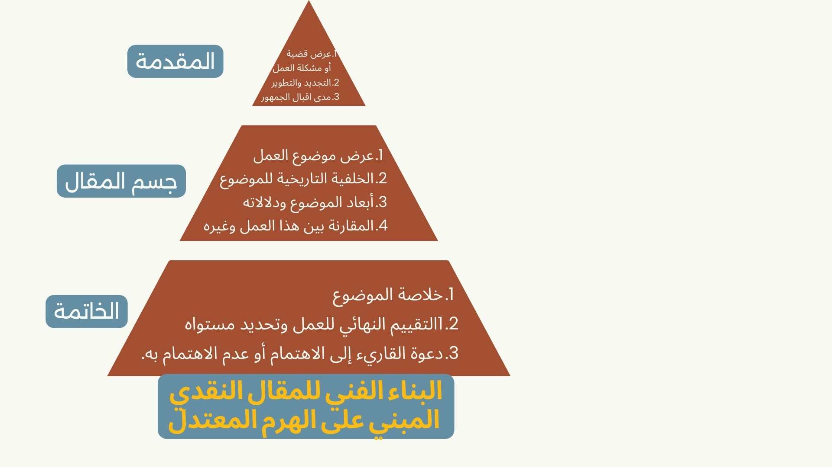
Lecture
كتابة المقال النقدي
06
يكتب المقال النقدي بطريقة الهرم المعتدل ، ويتكون من ثلاثة أجزاء: المقدمةوالجسم والخاتمة.
أولاً: المقدمة
القضية أو المشكلة التي يثيرها موضوع العمل الفني أو الأدبي.
التجديد أو التطوير: يركز على العنصر الجديد الذي يطرحة هذا العمل شكلاً ومضموناً.
مدى إقبال الجمهور على هذا العمل أو إعراضه.
www.midocean.ae

Slide 26
Lecture
كتابة المقال النقدي
06
ثانياً: جسم المقال
هو الجزء الذي يحتوي على بناء المادة الجوهرية في المقال. ويضم الجسم النقاط التالية:
عرض موضوع العمل الفني أو الأدبي أو العلمي.
تحليل الأبعاد المختلفة للعمل وتفسيرها وتحليلها.
تقديم المعلومات الخلفية أو التاريخية للعمل نفسه أو الأشخاض المشتركين فيه.
المقارنة بين هذا العمل وغيره من الأعمال المُشابهة، سواء كان ذلك على مستوى ما قد كتبه الكاتب من قبل أو على مستوى ما يتم عرضه، والمدرسة الفنية أو الأدبية التي ينتمي إليها .
www.midocean.ae

Slide 27

Lecture
كتابة المقال النقدي
06
ثالثاً: خاتمة المقال
وتعد أهم أجزاء المقال النقدي، فهي ليست ملخصاً أو تكراراً لما ورد في عنوان أو مقدمة وجسم المقال، ويجب إنهاء العمود بشكل منطقي ؛ لأنه يتوقف مدى اقتناع القارئ برأي الكاتب على قوة الخاتمة. وغالبًا ما تضم الخاتمة النقاط التالية:
خلاصة رأي الكاتب في العمل .
التقييم النهائي للعمل وتحديد مستواه بالنسبة لغيره من الأعمال المُشابهة.
دعوة القاريء إلى سماع أو مشاهدة أو قراءة هذا العمل أو دعوته إلى عدم الاهتمام به.
www.midocean.ae

Slide 28
Lecture
كتابة المقال النقدي
06
هناك بعض الطرق الفعالة لكتابة المقال النقدي متميز وفعال:
الاستشهاد والاقتباس: يقوم الكاتب بالاستشهاد بأقوال المؤلف أو آراء نقاد آخرين لتعزيز وجهة نظره؛ مما يضفي مزيداً من المصداقية على المقال النقدي.
السرد والحكي: يستخدم الكاتب أسلوب السرد والحكي لنقل تجربته الشخصية مع العمل موضوع المقال، هذا الأسلوب يساعد في إضفاء طابع شخصي على المقال وجعله أكثر إقناعًا.
التساؤل والحوار: يطرح الكاتب مجموعة تساؤلات للقارئ، ويحاور ويناقش معه بعض القضايا المطروحة. فيتيح هذا الأسلوب مشاركة القارئ ويجعله أكثر انخراطًا في المقال النقدي.
التوظيف الفني للغة: يوظف الكاتب اللغة بطريقة فنية، مستخدمًا أساليب بلاغية مؤثرة ، مما يضفي جمالية على المقال ويزيد من تأثيره على القارئ.
البناء والتنظيم: يقوم الناقد بتنظيم المقال وتبويبه بشكل منطقي ومتماسك، مما يُسهل على القارئ متابعة الأفكار والحجج المطروحة.
www.midocean.ae

Slide 29
Lecture
كتابة المقال نقدي
06
مثال تطبيقي لكتابة مقال نقدي
بعنوان : ” ما “الكنز” الحقيقي في فيلم الكنز؟»
ترقب شديد كان عندنا لفيلم الكنز، بسبب الفكرة الجديدة على السينما المصرية وهى الأفلام متعددة الأجزاء، وبسبب فريق العمل الرائع والذي ضم أسماء كبيرة ومميزة، لكن للأسف الترقب تحول لخيبة أمل مع مشاهدتنا الفيلم، وهذا ما نتحدث لكم عنه بالتفصيل .
المقدمة
مقدمة مشوقة وبها تقييم للفيلم
اعتمد الكاتب في المقدمة على عرض فكرة جديدة لفيلم سينمائي جديد يُعرض بالسينما ،بالإضافة إلى وجهة نظر الكاتب في الفيلم.
www.midocean.ae

Slide 30
Lecture
كتابة المقال نقدي
06
مثال لكتابة مقال نقدي
يبدأ الفيلم بمشهد افتتاحي لشاب يرث تركة كبيرة عن والده، وبعد ما كان مقرر إنه يبيع كل حاجة ويمشي، بيكتشف مجموعة من الأوراق القديمة وتسجيلات الفيديو التي تأخده لعالم تاني خالص مابين حكاية حتشبسوت من زمن الفراعنة، وقصة على الزيبق وقصة ظابط شرطة مصري قديم، وغيرها من القصص اللي تبدو جلياً إنها غير مترابطة، لكنها في الحقيقة لها أساس واصلها ببعضها.
الجسم
عرض المعلومات الأساسية للفيلم
+
الفكرة الرئيسية
الفيلم قصة وإخراج شريف عرفة، سيناريو وحوار عبد الرحيم كمال، والموسيقى لهشام نزيه والبطولة لمحمد سعد ومحمد رمضان وروبي وأمينة خليل وهند صبري وأحمد رزق وهاني عادل وعباس أبو الحسن ومجموعة كبيرة من أهم نجوم مصر.
وأهم ممثل في فيلم "الكنز" كان محمد سعد، الفيلم قدم إعادة اكتشاف لسعد بعد سلسلة من السقطات والأفلام الفاشلة على مدار حوالي 10 سنين! والحقيقة إن سعد كان قدها واستطاع أن يقدم أداء تمثيلي رائع نافس بيه نفسه قبل أي أحد. أما محمد رمضان فقدم أداء جيد لكن في كتير من المشاهد كان بيخرج من شخصية على الزيبق ويرجع يقدم شخصيات أخرى قدمها قبل كده، خاصة في الجزء الكوميدي الأخير من الأحداث، ووقع محمد سعد أيضاً في نفس الغلطة.
نقد الأداء التمثيلي لفنان ومقارنته بأفلامه
www.midocean.ae

Slide 31
Lecture
كتابة المقال نقدي
06
مثال لكتابة المقال النقدي
أمينة خليل قدمت أداء عادي وغير مميز ويشبه أدوار لها، أما روبي كان أداؤها باهت، لكن بنعتقد أن الشخصيات سيكون لها تأثير أقوى في الجزء الثاني من الفيلم، أما هند صبري فقدمت أداء قوي ومتزن وعلى قدر شخصية حتشبسوت اللي بتقوم بها.
شخصيات كتيرة كانت تحتاج لمساحة أطول على الشاشة حتى نحكم على أدائها بشكل أفضل، وشخصيات أخرى قد يكون لها مستقبل أفضل في الجزء الثاني من الفيلم.
الجسم
نقد الأداء التمثيلي
سيناريو الفيلم كان أضعف حلقاته. يتسم بالملل في كتير من المشاهد والأحداث، بالأضافة للقصص المكون منها الفيلم كانت محفوظة وغير جديدة، بالتالي كان مشاهدة بعض الأجزاء عبء حقيقي على المشاهد؛ وسببت له حالة كبيرة من الملل، كما أن المقاطع المختلفة من كل قصة من القصص غير المتساوية في الثقل الدرامي أو حتى الزمن على الشاشة، كل هذه الأمور جعلت مشاهدة الفيلم تجربة غير ممتعة بنسبة كبيرة ومحبطة للتوقعات الكبيرة للفيلم.
إخراج الفيلم كان واحد من نقاط القوة له، ويحسب لشريف عرفه كتير من طرق الإخراج المتميزة واللي حصل فيها مزج جميل بين المشاهد المختلفة والتنقلات بنعومة من زمن للتاني بسهولة وبدون إرهاق للمشاهد.
تقييم الأبعاد المختلفة للفيلم
شكلاً ومضموناً
www.midocean.ae

Slide 32
Lecture
كتابة المقال نقدي
06
مثال لكتابة المقال النقدي
الجسم
ديكورات الفيلم والموسيقى والأزياء كانت من أفضل ما شاهدناه في السينما مؤخرًا. الموسيقى والأزياء استطاعت أن تنقلنا لفترات زمنية مختلفة بنجاح ساحق، أما الديكورات فاتسمت باهتمام كبير بالتفاصيل عكست حجم الإنتاج الضخم والوضح في كل مشهد.
تقييم
الجانب الشكلي للفيلم
فيلم الكنز تجربة سينمائية محترمة لكن غير مكتملة، وعلى الرغم من الميزانية الضخمة والأسماء الكبيرة، الفيلم كان ممكن يكون أفضل من ذلك، لكن لو لم يقدم الكنز حسنة أكثر من إعادة إحياء ممثل بحجم محمد سعد، يبقى كده عداه العيب بمراحل!
الخاتمة
خلاصة رأي الكاتب
التقييم النهائي للفيلم
www.midocean.ae

Slide 33

Lecture
5- فن اليوميات
06
يقترب فن اليوميات من فن العمود الصحفي، من حيث التعبير عما يدور في ذهن الكاتب وعن نظرته وفلسفته في الحياة. وفي فن اليوميات تبدو ذاتية الكاتب في معالجة الموضوعات المختلفة، فهي تقدم صور نابضة بالحياة، زاخرة بالمعاني، وتتطلب سيطرة تامة على اللغة والتعبير وذلك بالأسلوب السهل الممتع.
لذلك تبدو اليوميات في ظاهرها سهلة، لكنها في حقيقة الأمر تحتاج إلى كُتاب محترفين يعبروا عن مواقفهم وينقلوا ملاحظاتهم بإيجاز بعيداً عن مواقفهم وينقلوا ملاحظاتهم بإيجاز بعيداً عن الإطالة والإخلال بالمعني. وتعدد أسماء التي تطلق على "اليوميات" : المقال المتعدد الفقرات، أو المقال الذاتي، أو مقال التجربة الخاصة، مقال الخواطر والتأملات.
www.midocean.ae

Slide 34
Lecture
06
تعريف اليوميات
فن اليوميات Notes أحد أنواع المقال الصحفي الذي ينشر بشكل دوري في مكان ثابت وتحت عنوان ثابت . ويتناول الكاتب من خلالها عدة موضوعات أو موضوع واحد يقدم فيه رأيه وخواطره وتجاربه ومشاهداته الخاصة، على أن تكون مرتبطة بالقضايا العامة التي تهم أكبر عدد من القراء.
تعريف اليوميات: هو المقال الذي يضع القاريء وجهاً لوجه أمام عقل الكاتب ، فكره وخياله ، منطقه وعواطفه، خبرته وطلاقته. ويجب على الكاتب أن ينوع أفكاره وموضوعاته، وبالتالي لا تتقيد اليوميات بالتخصص وإنما تتقيد بالمرونة في اختيار الموضوع. وقد يرجع عدم انتشار اليوميات ـــ على الرغم من أنها تواكب متطلبات العصر بالسرعة والإيجاز ـــ إلى عدة أسباب منها أن فن العمود يقوم بجميع وظائف اليوميات، علاوة على تراجع صحافة الرأي وغلبة صحافة الخبر في الوقت الراهن.
www.midocean.ae

Slide 35
Lecture
خصائص اليوميات
06
تعدد الموضوعات: تتنوع موضوعات اليوميات سواء موضوعات سياسية واجتماعية وغيرها، بجانب المشكلات التي تهم القراء، ويقدم رحلاته ومشاهداته وخواطره وتعليقاته على الأحداث.
الإيجاز والتركيز: طول مقال اليوميات يتراوح بين 200 – 250 كلمة.
تتسم بالذاتية لأنها تعكس خبرة وشخصية الكاتب.
تنشر بشكل دورى وفي مكان ثابت وتحت عنوان ثابت.
الحرص على إعطاء جرعة ثقافية للقاريء.
تقديم تجارب وانطباعات عن الكاتب: تناول الكاتب أمور الحياة من زاوية شخصية، فهو يصل إلى الحديث عن الاهتمامات العامة من خلال عرضه عن الأحداث الجارية ، وقد يعترف الكاتب بأخطائه في بعض مراحل حياته مبرراً ذلك الخطأ، لذا يعد مضمونها أقرب إلى الواقع.
www.midocean.ae

Slide 36
Lecture
أنواع اليوميات
06
مقال الخواطر والتأملات: وهو مقال يتعلق بخواطر الكاتب وتأملاته وانطباعاته عن الناس وسلوكياتهم والحياة والمجتمع.
المقال الديني: هو مقال يتعلق بأمور الدين والحياة، كما يتناول المسائل الدينية المختلفة وأمور الشريعة.
مقال الاعتراف: يركز على ذكريات الكاتب وما مر به من تجارب وخبرات ، بشرط أن يكون كاتب هذا المقال معروف ولديه أسلوب متفرد لجذب انتباه القراء.
المقال الفكاهي: وهو أبرز أنواع اليوميات وأقربها للقراء، فهي تميل إلى النقد الذي تطغي عليه الفكاهة.
مقال الرحلات: ويدون فيه الكاتب تجربته وملاحظاته أثناء سفره، ويتضمن وصف الأماكن والثقافات والتجارب التي مر بها.
المقال التاريخي: مقال يسجل الأحداث التاريخية التي شاهدها وعايشها الكاتب.
www.midocean.ae

Slide 37
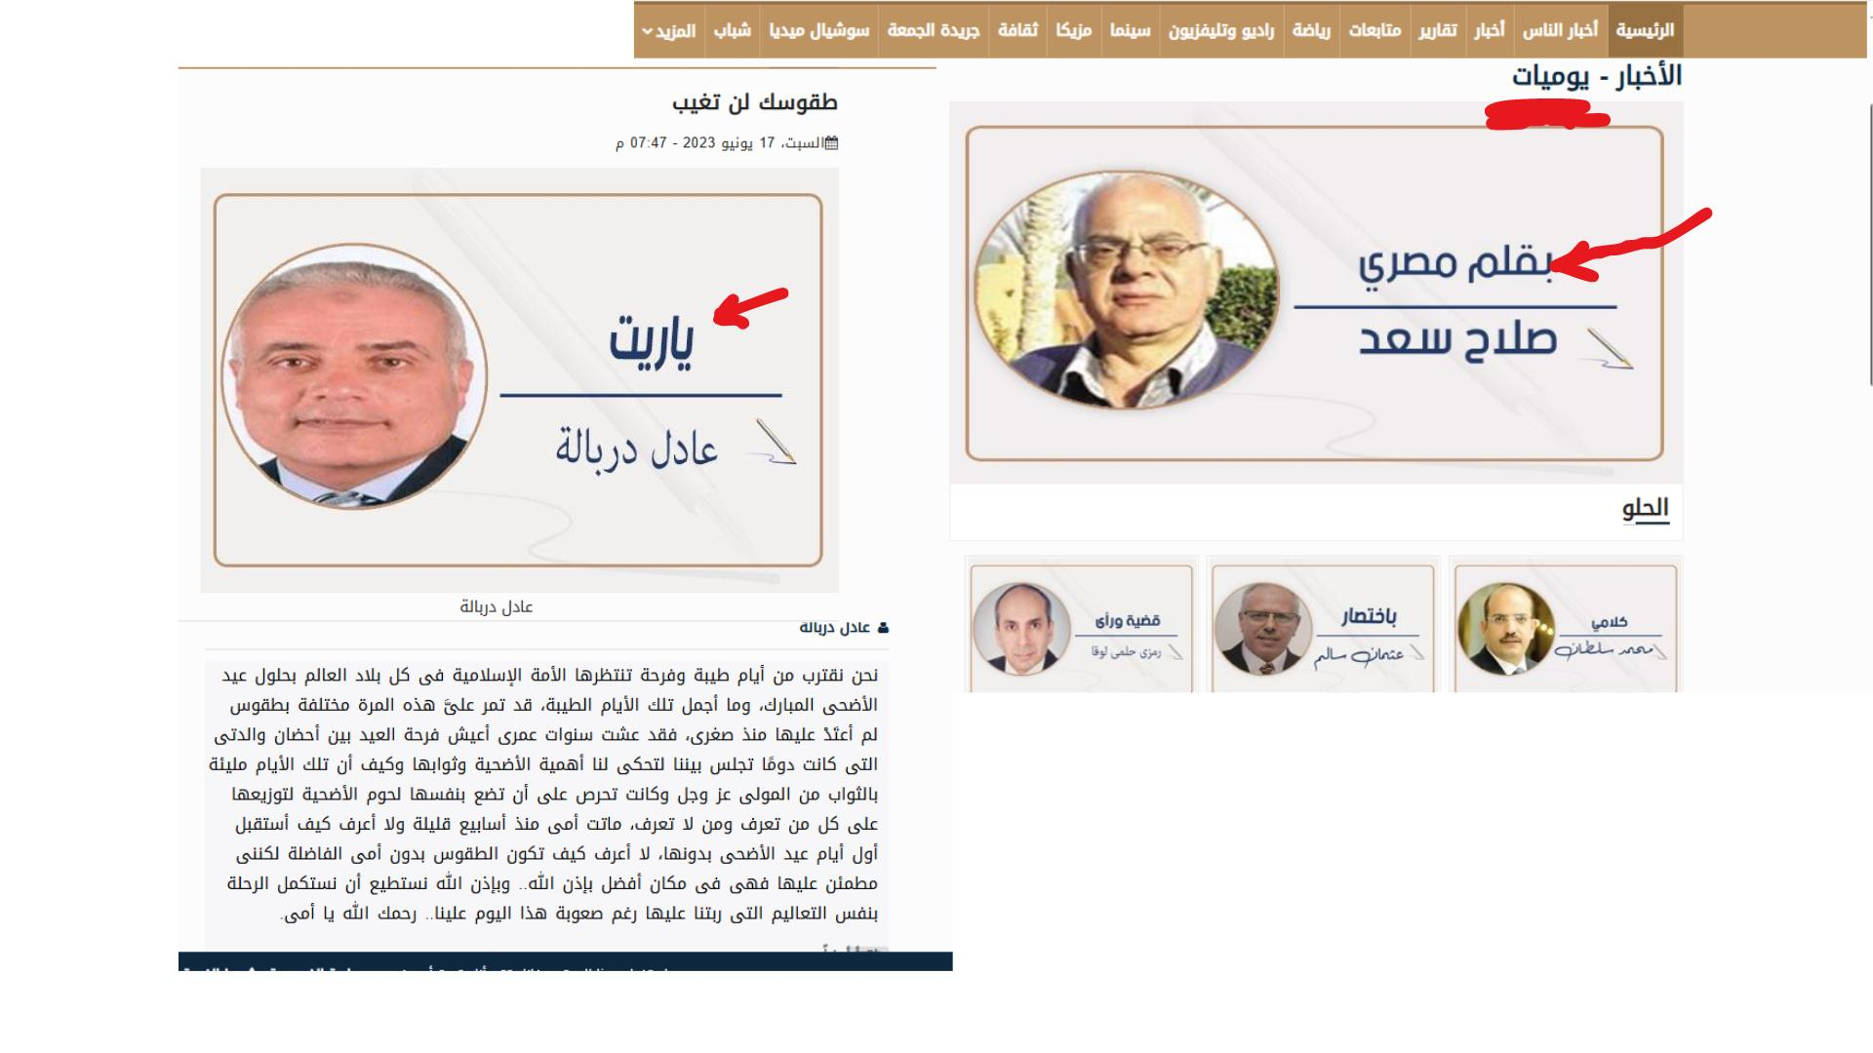
Lecture
اليوميات في موقع الأخبار
06
www.midocean.ae

Slide 38
خاتمة
Lecture
06
في نهاية هذه المحاضرة، يمكننا أن نستنتج أن:
المقال النقدي يهدف إلى تحليل وتقييم موضوع مُعين بطريقة موضوعية ومتعمقة، مع تقديم أحكام نقدية مبنية على أسس منطقية وبراهين. ويتسم المقال النقدي بالتحليل العميق والنقد والتقييم، والأسلوب والعرض و الاستشهاد والتوثيق والموضوعية والحيادية: والأصالة والجدة.
اليوميات الصحفية : تتسم بالتنوع في الأفكار والمواقف المعاصرة؛ أي أنها مواكبة للاهتمامات الحالية للقراء، بالإضافة إلى الثراء في المعلومات والجاذبية في صياغة اللغة وجمال الأسلوب. كما أنها تشبه العمود الصحفي في انها تنشر بشكل دورى وفي مكان ثابت وعنوان ثابت، إلا أنها تختلف عن العمود في الإيجاز ، حيث تعتبر 200 كلمة الطول الأمثل لها.
وبهذا انتهينا من أول نمط من مواد الرأي بانتهاء أنواع المقالات الصحفية والتي تتمثل في : المقال الافتتاحي والمقال التحليلي والعمود الصحفي والمقال النقدي واليوميات.
www.midocean.ae

Slide 39
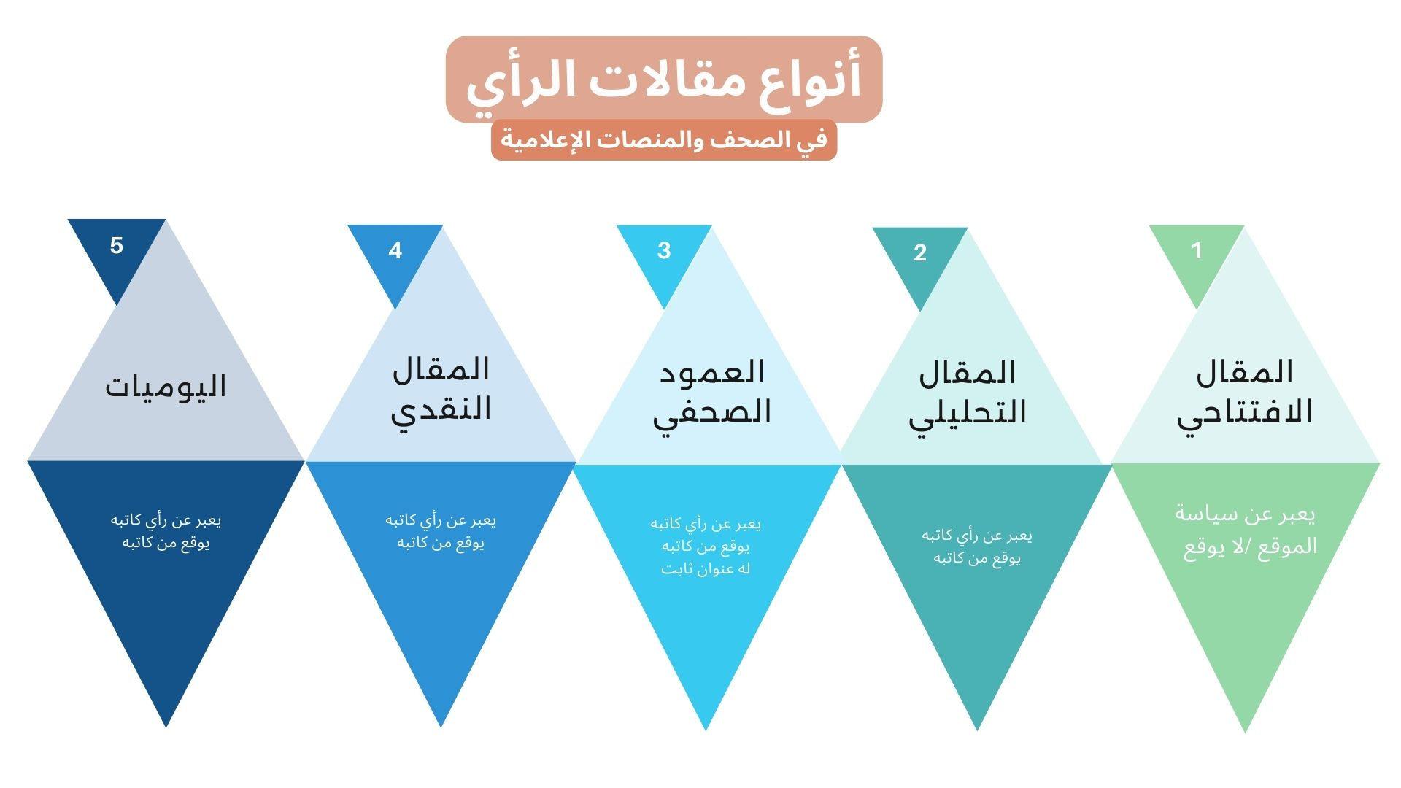
خاتمة
Lecture
06
www.midocean.ae

Slide 40

المصادر والمراجع:
محمود خليل ، " فنيات الكتابة الصحفية للمنصات الإعلامية " ، ( القاهرة : العربي للنشر والتوزيع ، 2023).
جيروم ستولنيتز، النقد الفني: دراسة جمالية وفلسفية ، ترجمة: فؤاد زكريا، ( القاهرة: مؤسسة هنداوي للتعليم والثقافة، 2023).
سليمان موسى فضال، فن المقال الصحفي، عمان: دار أسامة للنشر والتوزيع، ط1، 2015.
اسماعيل مظهر ، في النقد الأدبي، ( القاهرة: مؤسسة هنداوي للتعليم والثقافة، 2014).
أحمد أمين ، النقد الأدبي ، ( القاهرة: مؤسسة هنداوي للتعليم والثقافة، 2012).
Brain Corroll, Writing For Digital Media, 2st.ed. , New York: Routledge, 2020.
www.midocean.ae

Slide 41


Thank You

